Slide 1
老司机学Go之
Gin套路速学篇
快
帅
酷
刻意训练自己的技术套路
讲师：沈逸

Slide 2
API的URL规则设计、带参数的路由

Slide 3
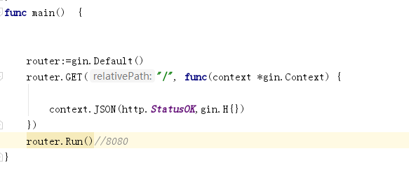
上节课代码

Slide 4
也许你会这么设计
譬如
传统的一些API路径设计方式(仔细看看行不行)
GET /topic/{topic_id} 获取帖子明细
GET /topic/{user_name} 获取用户发布的帖子列表
GET /topic/top 获取最热帖子列表

Slide 5
一个个问题解决
参数
gin的路由使用的是httprouter库（请自行github一下）,性能好，相对功能够用。
router.GET("/topic/:topic_id", func(c *gin.Context) {
c.String(200,"获取topicid=%s的帖子",c.Param("topic_id"))
})
目前不支持正则，也不支持 固定路径和参数路径共存
譬如
router.GET("/topic/:id", xxxoo)
router.GET("/topic/user", xxxoo)
甚至 "/topic/user/:username" 也会冲突

Slide 6
重新设计API规则
1、api有版本信息
譬如
/v1/xxxoo
/v2/xxxoo
2、尽可能使用复数，且含义明确。名词最佳
/v1/topics
/v1/users
/v1/getusers //不推荐
3、 使用GET参数规划数据展现规则
/v1/users //显示全部或默认条数
/v1/users?limit=10 //只显示10条
/v1/topics?username=xxxoo //显示xxoo的帖子

Slide 7
因此刚才那两个货我们改成这样
router.GET("/v1/topics", func(c *gin.Context) {
if c.Query("username")==""{
c.String(200,"获取帖子列表")
}else {
c.String(200,"获取用户=%s的帖子列表",c.Query("username"))
}
})
router.GET("/v1/topics/:topic_id", func(c *gin.Context) {
c.String(200,"获取topicid=%s的帖子",c.Param("topic_id"))
})

Slide 8
欢迎加入我们的QQ群
程序员在囧途教育QQ群
606976586

